Slide 1
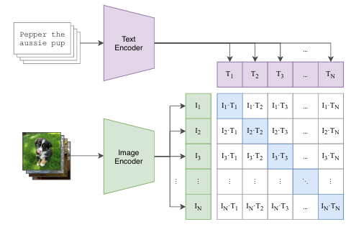
OPEN CLIP/ LiT Generando un retrieval
Lopez Flores Royer Amed
Cuadernos asignados: 6, 9 y 10

Slide 2
Problema, motivación y modalidades.
Crear un agente de recuperación multimodal para e-commerce, pero entrenar un modelo dual (como CLIP/OpenCLIP) desde cero requiere recursos computacionales masivos. Además, hacer fine-tuning de ambos encoders en un dataset pequeño destruye representaciones ricas previas (olvido catastrófico).
Buscando que combinación de modelos es mejor CNN, tranformers, Bert o GPT-2.
GPT-2
BERT
CNN
La solución es el uso de LiT (Bi-encoder contrastivo), congelar el encoder de imagen y entrenar el modelo de texto
Transformer
Modalidad: Imagen y Texto,

Slide 3
Arquitectura (LiT Bi-Encoder)
Elección de text_encoder
Elección de image encoder
Congelar los pesos del image encoder
Congelado
Entrenar el text encoder
Solo vamos a entrenar el text encoder.
Validar el modelo(R@k)

Slide 4
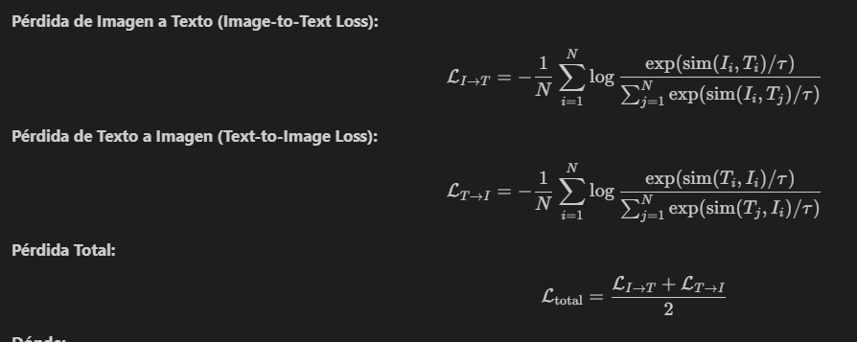


Entrenamiento, pérdidas y datos.
Función de pérdida
Flickr8k
Grid Search
CNN(Resnet) vs Transfomer(ViT)
BERT tiny vs DistilBERT vs GPT-2
Temperatura: 0.07 vs 0.05

Slide 5
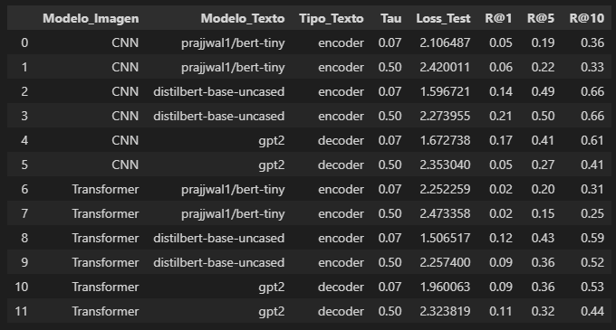
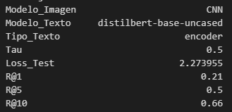
Métricas y resultados
Mejor modelo
Grid Search

Slide 6
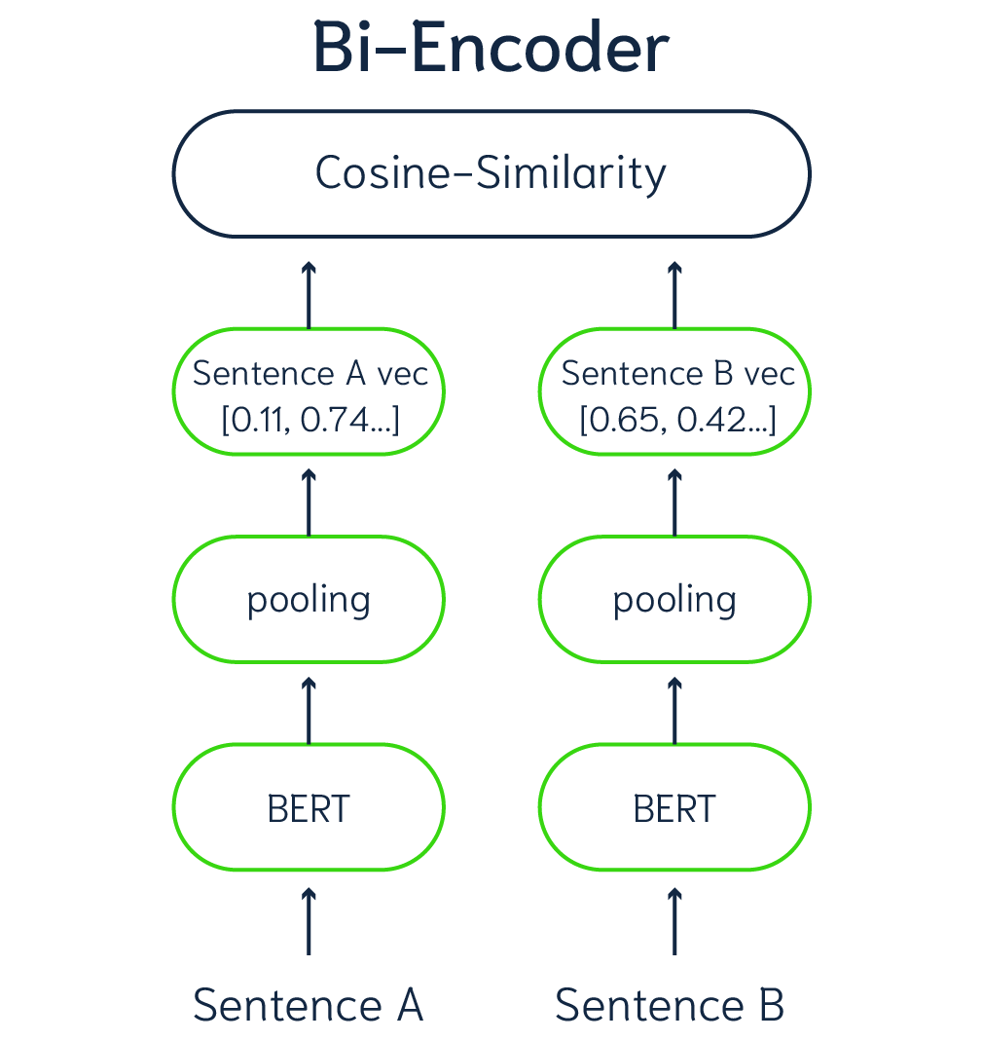
Relación de cuadernos.
Cuaderno 6 | Cuaderno 9 | Cuaderno 10
BI ENCODERS CONSTRASTIVOS. | Muestra la extracción de embedings, además nos muestra los negativos difíciles(la descripción comparte el contexto visual de la imagen), además del uso de LiT sobre OpenCLIP por los recursos. | Conexión de las representaciones finales a una base de datos vectoriales(FAISS), principalmente lo usaremos para el retrieval top k

Slide 7
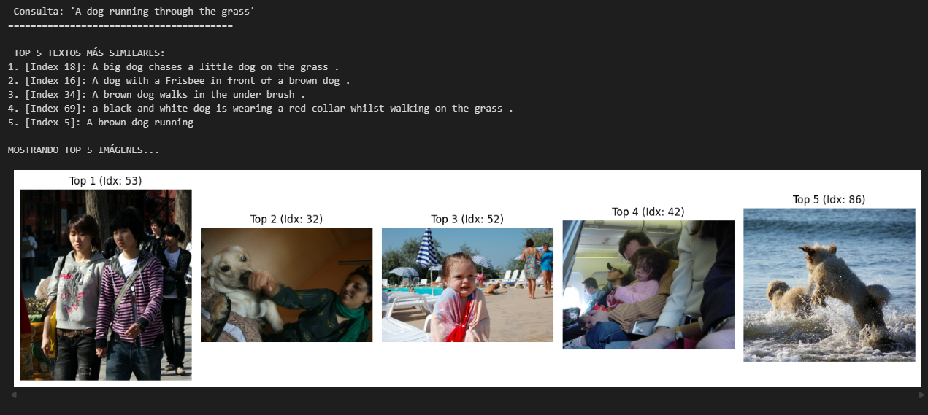
Evidencia Reproducible (Implementación FAISS)
Se genero el vector embeding tanto para imágenes como texto, y según la consulta se extrae el texto como la imagen similar, además de la creación

Slide 8
Relación con las Actividades del Curso
Actividad 1 | Actividad 2 | Actividad 3
El agente de e-commerce requiere escalabilidad. LiT y FAISS juntos resuelven el problema de buscar un producto a partir de una descripción esto puede ser usado como un tool, además que definimos las métricas como R@k. | Replicamos el matching Imagen-Texto usando el dataset de Flickr8k, demostrando el uso de embeddings sobre un catálogo visual | Evolucionamos el pipeline. Pasamos del emparejamiento básico a un aprendizaje contrastivo complejo (InfoNCE) apoyado en el manejo de negativos difíciles para mejorar las fronteras de decisión semántica

Slide 9


Limitaciones
Limitaciones: La torre de imagen no aprende. Si el e-commerce tiene productos visualmente extraños que el modelo preentrenado no comprende, la torre de texto no podrá compensarlo por completo, además que los modelos contrastivos sin LiT son casi imposibles de entrenas. Hablando de modelos fundacionales como CLIP.
Pregunta Crítica
Si nos enfrentamos a un "domain shift" masivo (ej. radiografías médicas o componentes electrónicos microscópicos), ¿hasta qué punto es sostenible mantener la torre de imagen bloqueada en lugar de asumir el costo de reentrenarla?

Slide 10

GRACIAS

Slide 11
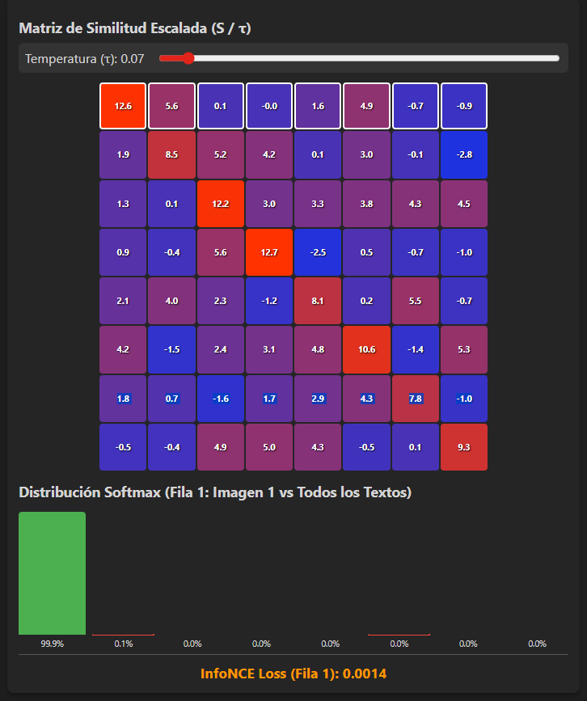
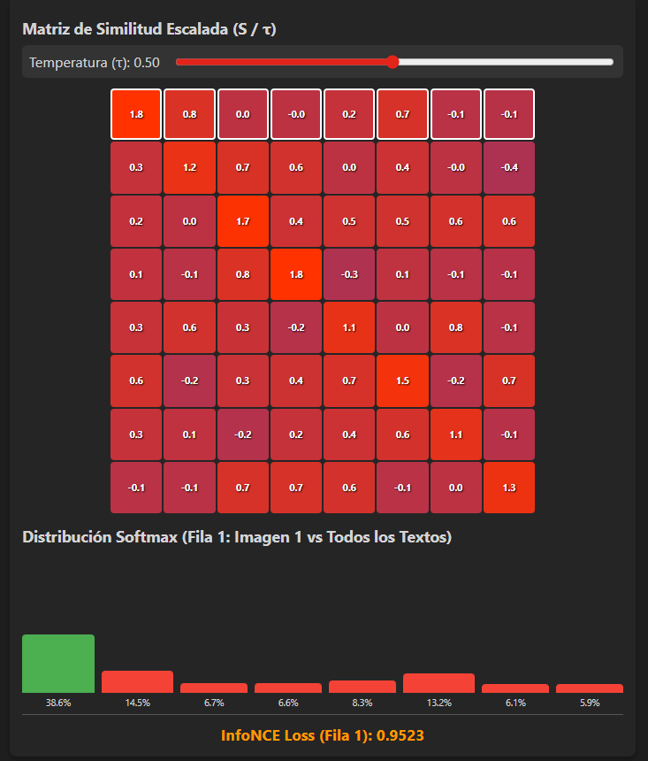
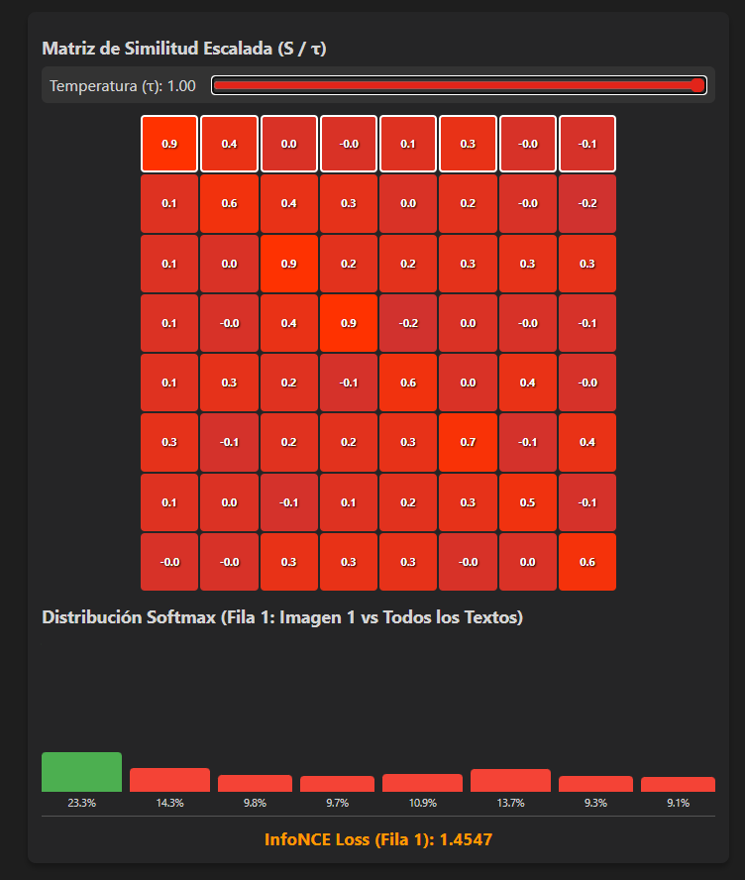
Anexos. Una vista dinámica al infoNCE, variación por temperatura.
0.07
0.5
1.00
Usado en el paper
Usado en la experimentación
Casi no hay diferencias entre pares

Slide 12
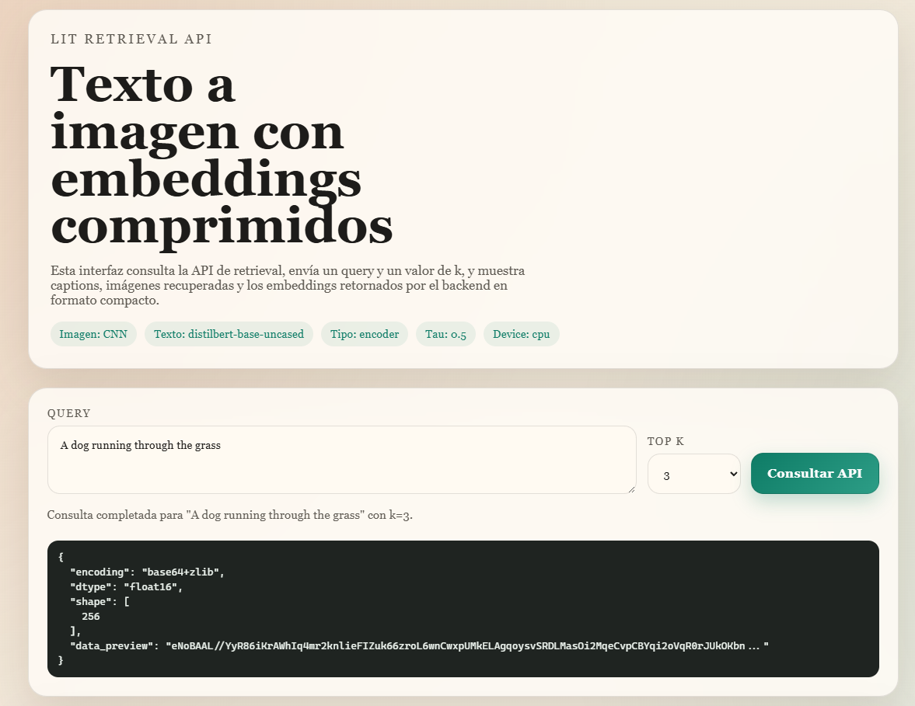
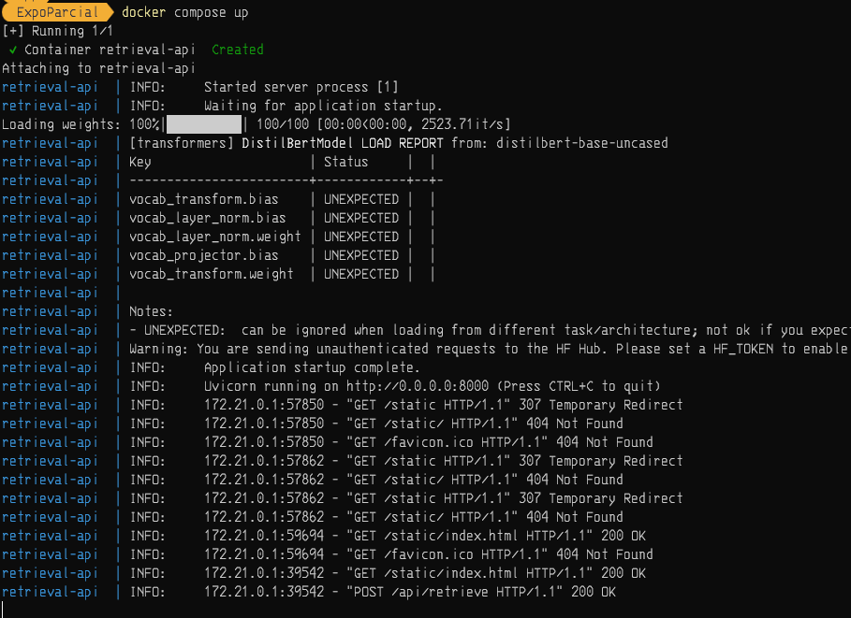
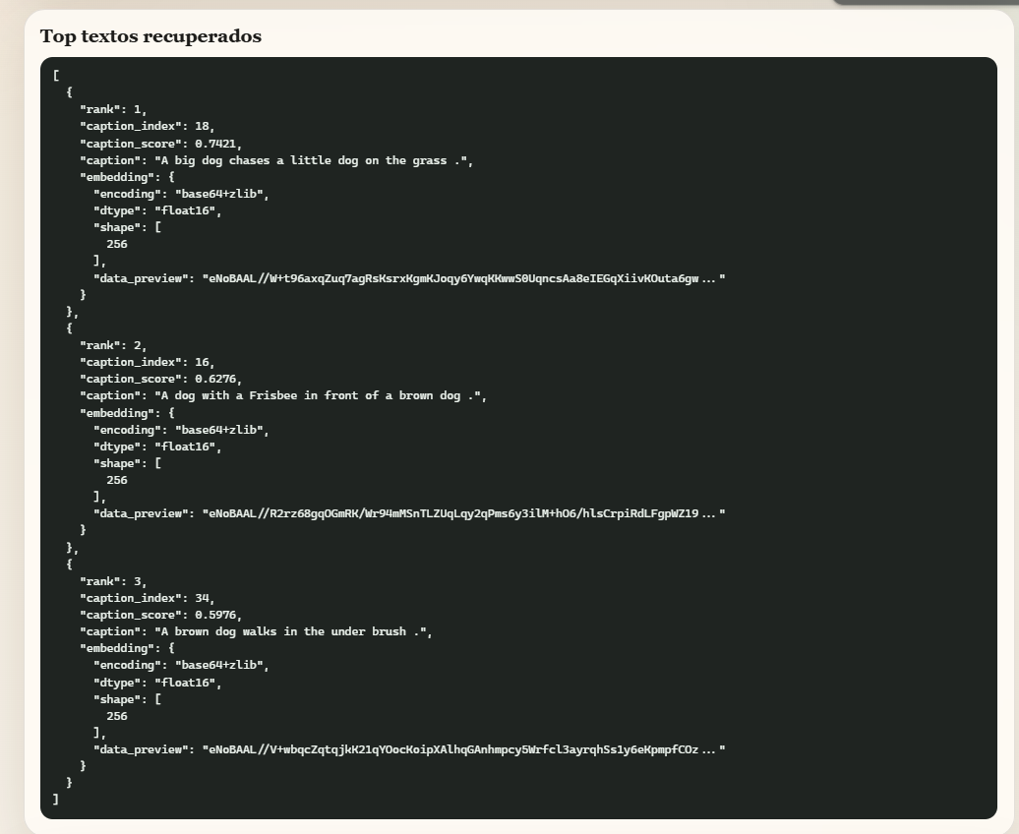
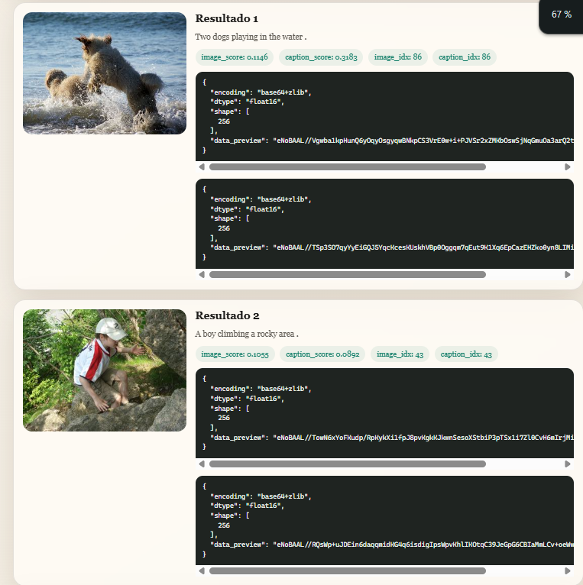
Anexos.(Desarrollo de un retrieval text-image)
http://localhost:8000/static/index.html
Consulta textual
Uso de Docker compose para desplegar una mini app para obtener las imágenes y textos mas cercanos dada una descripción
Textos cercanos
Imágenes cercanas

